Slide 1


Řídící výbor MAP IV ORP Jihlava
Uvítání, schválení programu
Aktualizace seznamu členů řídícího výboru a údajů v přiložených dokumentech: Organizační struktura MAP
Informace o aktivitách MAP IV ORP Jihlava
Schválení Strategického rámce MAP včetně tabulek investičních záměrů
Prezentace hostů: Střední článek podpory MŠMT – Mgr. Martina Vávrová, Kraj Vysočina - Projekt IDZ – Mgr. Lucie Líbalová, Národní pedagogický institut – Podpora kurikulární práce škol – Mgr. Radka Valentová
Diskuse a závěr

Slide 2
Základní informace o projektu
MAP IV ORP Jihlava, reg. č. CZ.02.02.XX/00/23_017/0008571
Realizace: 1. 6. 2024 – 31. 12. 2025
Počet zapojených subjektů: 54 (78 IZO)
Alokace: Kč 9 498 918,02
Žadatel: Místní akční skupina Třešťsko, o.p.s.
Partneři s finančním příspěvkem: MAS LEADER – Loucko, z.s., MAS Českomoravské pomezí, o.p.s., statutární město Jihlava

Slide 3
Informace o aktivitách projektu
Aktivita 1 - Řízení projektu
Aktivita 2 - Vnitřní hodnocení projektu
Aktivita 3:
Podaktivita č. 3.1 - Řídící výbor a organizační struktura MAP
Podaktivita č. 3.2 - Zpracování komunikačního plánu a realizace konzultačního procesu
Podaktivita č. 3.3 - Pracovní skupina pro financování
Podaktivita č. 3.4 - Pracovní skupina pro podporu moderních didaktických forem vedoucích k rozvoji klíčových kompetencí
Podaktivita č. 3.5 - Pracovní skupina pro rovné příležitosti
Podaktivita č. 3.8 - Místní akční plánování
Podaktivita č. 3.9 - Spolupráce s projektem IDZ
Podaktivita č. 3.10 - Spolupráce s Ips
Aktivita 4 - Implementace akčních plánů

Slide 4
KA 3.1 – Řídící výbor a organizační struktura MAP; KA 3.2 – Zpracování komunikačního plánu a realizace konzultačního procesu
Celkem 3 setkání Řídícího výboru – červen 2024, březen 2025, listopad 2025
Průběžná prezentace aktivit v rámci projektu – www.map-jihlava.cz – včetně zveřejnění strategických dokumentů a výstupů pracovních skupin
Facebook
Tištěné noviny – Polná, Jihlava, Třešť, Velký Beranov, Luka nad Jihlavou
Webové stránky partnerů projektu + Ježkovy oči

Slide 5
KA 3.3 – Pracovní skupina pro financování
Složení: předseda + 5 členů
Setkávání: 28. 8. 2024, 11. 11. 2024, 10. 2. 2025, 26. 5. 2025, 18. 6. 2025, 15. 9. 2025, 20. 10. 2025, 4. 12. 2025.(7x prezenčně / 1 x online)
Hlavní činnosti:
Připomínkování a aktualizace dokumentace, analýza zdrojů financování, sdílení zkušeností, spolupráce s pracovními skupinami:
Připomínkování Místního akčního plánu rozvoje vzdělávání, Akčních plánů 2024/25, 2025/26, 2027/28, SR MAP IV ORP Jihlava
Aktualizace SWOT analýzy, aktualizace hlavních problémů k řešení a popis jejich příčin
Spolupráce s pracovními skupinami – připomínkování Seznam místních lídrů, Návrh aktivit spolupráce
Účast na prezentaci projektu Skoala – finanční vzdělávání
Prioritizace finančních záměrů
Výstup:
Podklady pro rozhodování Řídícího výboru - Strategický dokument MAP IV a Akční plány
Plánování nákladů a identifikace finančních zdrojů: Tabulka finančních zdrojů – přehled dotačních titulů pro financování investičních priorit škol ve svěřeném území

Slide 6
KA 3.4 – Pracovní skupina pro podporu moderních didaktických forem vedoucích k rozvoji klíčových kompetencí
Setkání v roce 2025: 5x 13. 2. – ZŠ Demlova Jihlava; 15. 5. – ZŠ Dobronín; 25. 8. – online; 30. 10. – ZŠ Křížová Jihlava, 4. 12. – Gotická síň Jihlava; celkem setkání za celou dobu realizace projektu: 7x
Hlavní činnosti:
Sdílení zkušeností a dobré praxe v oblasti moderních didaktických metod
Účast na prezentaci o využití deskových her ve výuce
Aktualizace SWOT analýzy
Připomínkování akčního plánu 2026/2027 a 2027/2028
Identifikace chybějících aktivit ve školách
Seznam místních leadrů/expertů
Hlavní výstupy:
Seznam místních leadrů a expertů – průběžně aktualizován
Evidence chybějících aktivit ve školách
Návrhy seminářů, workshopů a přednášek – nové RVP, projektová výuka, moderní metody
Schválený Strategický dokument MAP IV a Akční plány – připraveno k projednání Řídícím výborem
Programy ve spolupráci s knihovnou a ZOO Jihlava – čtenářské gramotnosti a podpora přírodovědných předmětů

Slide 7
KA 3.5 – Pracovní skupina pro rovné příležitosti
Role a zaměření:
Platforma pro odbornou diskuzi, koordinaci a podporu škol.
Zaměření na prevenci školního neúspěchu, podporu znevýhodněných dětí a spolupráci napříč vzdělávacím systémem.
Členové přinášeli zkušenosti z praxe MŠ, ZŠ, poradenských služeb, sociální oblasti i neziskového sektoru.
Počet setkání za dobu realizace projektu: 8x
Hlavní směry činnosti:
Podpora rovných příležitostí ve vzdělávání napříč ORP Jihlava.
Zvyšování kvality spolupráce mezi MŠ, ZŠ, zřizovateli a odbornými službami.
Řešení témat spojených s inkluzí, podpůrnými opatřeními a prací s rodinou.
Propojování odborníků, sdílení zkušeností a mapování potřeb škol.
Výstupy vytvořené v rámci PS:
Finalizace dokumentu Aktivita spolupráce – společná tvorba, připomínkování a úpravy.
Zpracování přehledu lídrů v oblasti rovných příležitostí v ORP Jihlavsko – identifikace odborníků a institucí.
Poskytování podkladů a doporučení pro strategickou část MAP.

Slide 8
KA 3.5 – Pracovní skupina pro rovné příležitosti
Spolupráce a komunikace:
Propojování škol s odbornými službami – OSPOD, NNO, SPC/PPC, zřizovatelé.
Sdílení příkladů dobré praxe v práci s dětmi ohroženými školním neúspěchem.
Aktivní zapojení členů při tvorbě návrhů opatření a aktivit v MAP IV.
Odborná témata a společné výzvy:
Dopady měnící se legislativy: revize RVP, nový školský zákon, změny v zápisech a diagnostice.
Zvyšující se nároky na pedagogy v MŠ a ZŠ, zejména v oblasti predikce školní úspěšnosti a práce s heterogenními skupinami dětí.
Téma individuálního vzdělávání v posledním roce MŠ – potřeba sledovat data a dopady na děti i školy.
Diskuze nad potřebou systémové podpory rodin a lepší komunikace mezi institucemi.
Shrnutí přínosů:
PS posilovala mezioborovou komunikaci a sjednocovala pohled na rovné příležitosti v celém ORP Jihlava.
Podpořila spolupráci, sdílení zkušeností a odborné uchopení témat, která se dotýkají všech škol v regionu.
Stala se místem, kde se propojuje zkušenost, expertiza a potřeby škol s praxí sociálních a poradenských služeb.

Slide 9
KA 3.8 – Místní akční plánování
AKTUALIZACE ANALYTICKÉ ČÁSTI
aktualizovaná SWOT3 analýza, povinně se zabývala třemi klíčovými tématy:
1. téma podpory moderních didaktických forem vedoucích k rozvoji klíčových kompetencí,
2. téma rozvoje potenciálu každého žáka, zejména žáků se sociálním a jiným znevýhodněním,
3. téma podpory pedagogických a didaktických kompetencí pracovníků ve vzdělávání a podpory
managementu třídních kolektivů.
aktualizace hlavních problémů k řešení, popis jejich příčin a návrh řešení
Vyhodnocení Akčního plánu MAP III na rok 2024
Tabulka o zapojení škol do aktivit
AKTUALIZACE STRATEGICKÉ ČÁSTI
SR MAP do roku 2028
tři povinná témata se odráží v návrhu priorita a cílů - Dohoda o prioritách
- ke každé prioritě jsou stanovené cíle, které jsou naplňovány investičními a neinvestičními aktivitami škol
Seznam investičních priorit školských zařízení 2021-2027
Prioritizace investičních priorit MAP
AKTUALIZACE IMPLEMENTAČNÍ ČÁSTI – AKČNÍ PLÁNY
zpracování tří akčních plánů pro školní roky 2025/2026, 2026/2027 a 2027/2028
Slouží jako rámcové dokumenty, které každoročně určují aktivity zapojených subjektů.
Cíl a výstupy aktivity 3.8 🤝 Spolupráce – zapojení všech typů škol 📊 Odbornost – využití analytických výstupů 💬 Otevřenost – sdílení a komunikace

Slide 10
KA 3.8 – Místní akční plánování - Shrnutí
„Místní plánování není dokument – je to dialog, který se stává základem kvalitního vzdělávání.“
„Učení není práce, ale způsob života a nedovedu si představit život, který by nezahrnoval vzestupy, pády a změny.“
Mgr. Solomya Makovska
Koncepce školství, SM Jihlava

Slide 11
KA 3.9 – Spolupráce s projektem IDZ (Integrovaný dlouhodobý záměr); KA 3.10 – spolupráce s IPs (Individuální projekty systémové)
Účast na pravidelných setkání – cca 2x do roka
Účast na jednáních ŘV MAP IV
Společná realizace školení k novým RVP (srpen 2025)

Slide 12
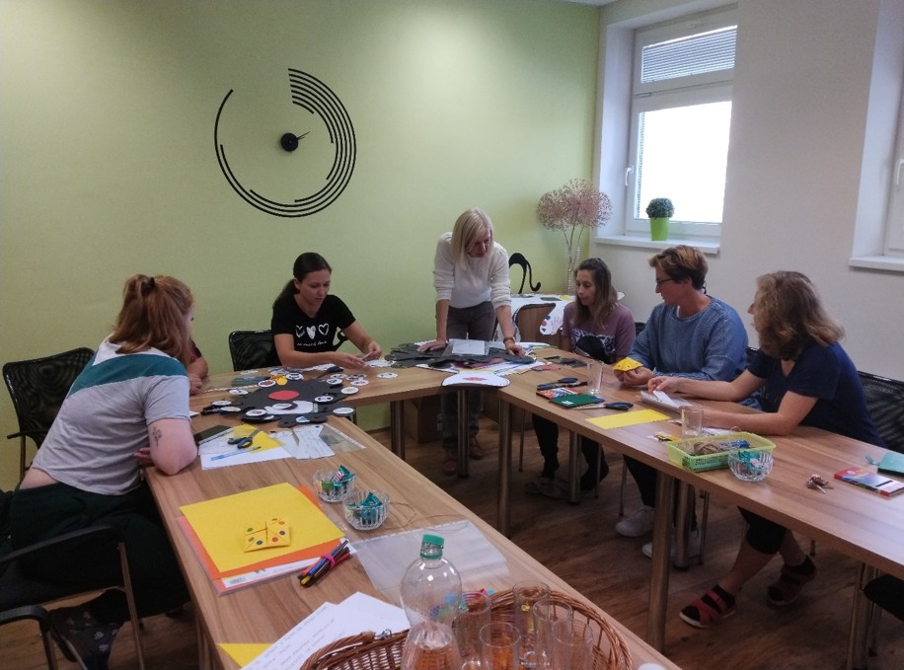
KA 4.1 - Pracovní dílna se zaměřením na podporu komunikačních kompetencí v předškolním věku (pro pedagogy a asistenty p. MŠ a ZŠ)
Mgr. Martina Křivková, Nikola Křivková, Mgr. Marie Divišová
Pedagogičtí pracovníci získají náměty i materiál a spolupodílí se na tvorbě netradičních a konkrétních pomůcek podporující rozvoj řeči dětí v předškolním věku.
První pomůcka vizualizuje psychomotorický a řečový vývoj dítěte od 3 – 6 let (postavy).
Další pomůcka je na rozvoj zrakového vnímání
(plstěné desky s barevnými tvary), vyprávěcí techniky (krakatice).
Pomůcka pro rozvoj sluchového vnímání (paměť, pozornost,
diferenciace, a pro rozvoj v jednotlivých jazykových rovinách (Žába).
Jsou využívány obrázky z pracovních listů: Logopedický deník a
Logopedická intervence 2 vzniklé v rámci projektu
"Kompetence v praxi".
Konzultace ke kazuistikám zúčastněných pedagogických
pracovníků.
Absolvovalo:
36 MŠ/ZŠ
182 ped. pracovníků

Slide 13
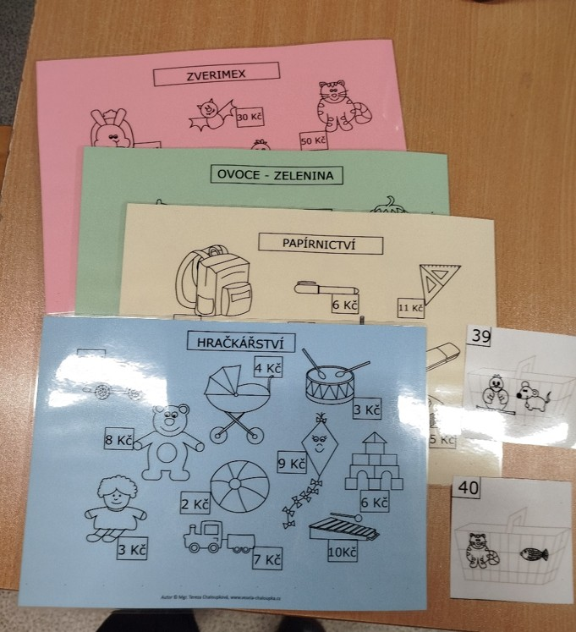
KA 4.2 - Možnosti úprav učebních a pracovních materiálů a pomůcek pro potřeby žáků s SVP (pro pedagogy a asistenty p. ZŠ)
Mgr. Ilona Dohnalová
Základní pravidla úprav učebních materiálů ve vztahu k žákům se speciálními
vzdělávacími potřebami – jednoduché návody a spolupráce při úpravě pomůcek a
učebních materiálů dle potřeb účastníků.
Pomůcky je nutné vytvářet ne s ohledem na postupný ročník, ale s
ohledem na úroveň vnímání a úroveň kognitivních dovedností dítěte.
Zpracování možné podoby následného testu na ověření vědomostí
k danému tématu.
Následné sdílení zkušeností z praxe z využití vytvořené pomůcky.
Odkazy na metodiky:
Metodická příručka pro rodiče a pedagogy se zaměřením na děti a žáky s PAS
(Projekt: SPC Jihlava – Evropské trendy ve vzdělávání, reg.č.:CZ.1.07/1.2.02/01.0007)
Využití metodiky strukturovaného učení u klientů s PAS
(Projekt: SPC Jihlava – Kompetence v praxi, reg.č.: CZ.1.07/1.2.37/01.0007)
Absolvovalo:
16 škol
50 ped. pracovníků

Slide 14
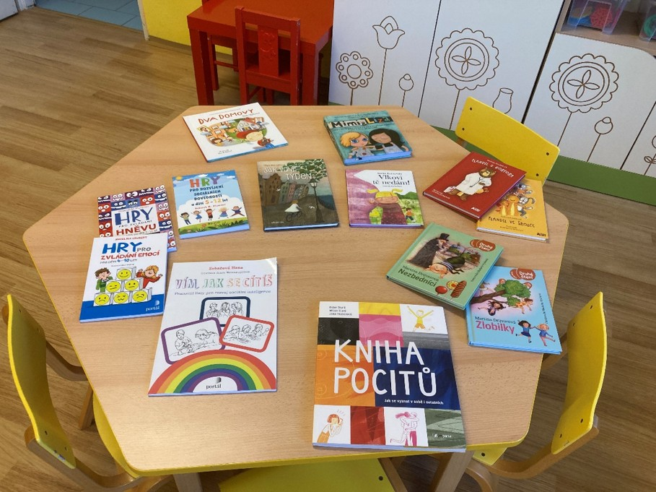
KA 4.3 - Konzultace a sdílení zkušeností náročného chování dětí v MŠ (pro pedagogy a asistenty p.)
Mgr. Alena Mácová
Seznámení s pomůckami, hrami a knihami k posilování socio-emočních kompetencí dětí, budování pozitivních vazeb mezi dětmi.
Konkrétní tipy, jak postupovat s dítětem a
jeho náročným chováním, bezpečnost,
ideální postup vůči rodině.
PLPP, systém PPP a SPC, kam rodiče nasměrovat.
Zápis a komunikace s rodičem, které má dítě s
náročným chováním.
Jak s takovým dítětem pracovat, ochránit
ostatní děti a jak komunikovat s ostatními rodiči.
Dlouhodobý plán, jak vytvořit pozitivní klima třídy,
co je agrese, jak s ní pracovat, emoce.
Jaká komunikace je žádoucí mezi MŠ a třídními učiteli
budoucích 1. tříd.
Absolvovalo:
27 MŠ/ZŠ
205 ped. pracovníků

Slide 15
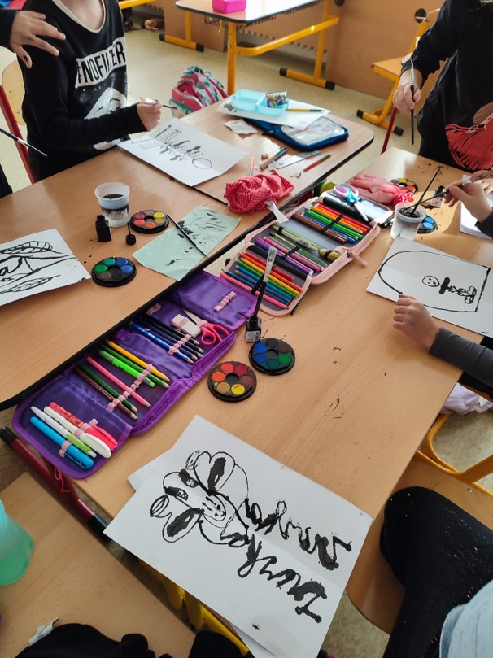
KA 4.4 - Využívání výtvarných, literárních a dalších expresivních technik pro práci s wellbeingem dětí a žáků (pro děti MŠ a mladší žáky ZŠ)
Mgr. Michaela Sochorová
Pracovní dílny pro děti MŠ a žáky 1. a 2. ročníků ZŠ.
Propojování výtvarné tvorby zejména s vyprávěním příběhů, které v
sobě nesou důležitá poselství a hodnoty.
Cílem aktivity je především zvyšování spokojenosti dětí
a žáků v prostředí školy, podpora navazování funkčních a
podpůrných vztahů mezi vrstevníky.
Využívány jsou expresivní techniky v návaznosti na metodiky:
BcA. Marie Hlávová, Herní terapie; Mgr. Dagmar Timm, Mobiliář
nápadů pro práci s dětmi se speciálními vzdělávacími potřebami;
Mgr. Dagmar Zelená, Malování bez štětce.
Absolvovalo:
25 škol
133 dětí (zatím není konečné)

Slide 16
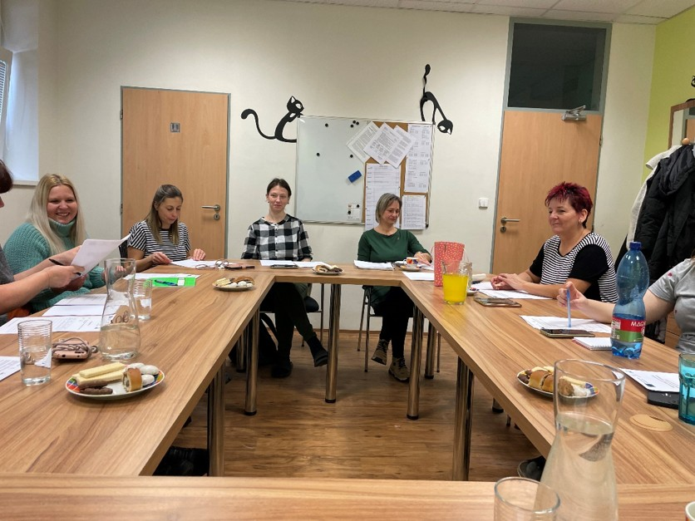
KA 4.5 - Podpora pedagogických pracovníků v oblasti kurikulárních a legislativních změn a jejich aplikace (pro pedagogy MŠ a ZŠ)
Mgr. Leona Šímová
Seznámení s přehledem platné školské legislativy (zákony, vyhlášky a nařízení vlády), vysvětlení pojmu kurikulum a uvedením zásadních bodů kurikulární reformy.
Sdílení zkušeností při vzdělávání a
výchově dětí se speciálně vzdělávacími
potřebami v mateřské a základní škole, se
způsoby nastavení podpory, včetně využití
personální podpory asistenta pedagoga.
Základní principy inkluzivního školství, rozdíly ve
školství před a po novele školského zákona (2016).
Vzdělávání žáků cizinců.
Individuální konzultace.
Absolvovalo:
31 MŠ/ZŠ
229 pedagogů

Slide 17
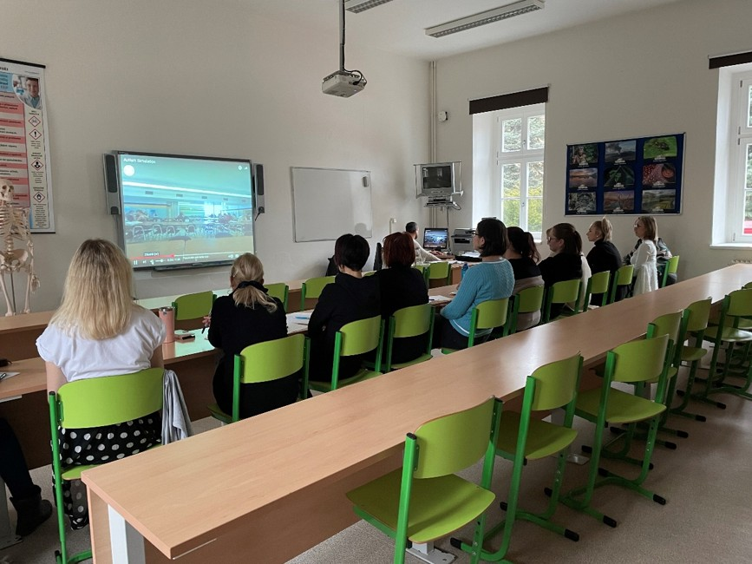
KA 4.6 - Podpora a vzájemné sdílení ŠPP, výchovných poradců, případně metodiků prevence ZŠ (pro pedagogy a asistenty p. v ZŠ a MŠ)
Mgr. Jana Svěráková, Mgr. Josef Láznička
Osvěta ŠPP a zájemců z řad pedagogů ZŠ
ohledně příčin vzniku problémového
chování a podpora při jeho řešení.
Praktické ukázky řešení problémového
chování.
Soubor vzorových dokumentů (IVP, IVýP,
krizový plán).
Konzultace zaměřené na konkrétní kazuistiky
žáků školy s nabídkou možné metody práce s
těmito dětmi a postupy řešení v krizových situacích.
Absolvovalo:
25 MŠ/ZŠ
206 ped. pracovníků (není konečné číslo)

Slide 18
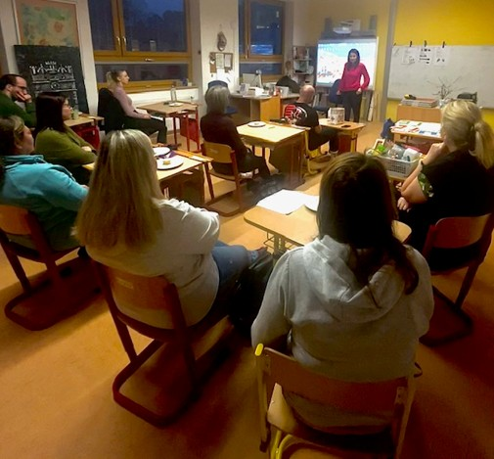
KA 4.7 - Skupinová podpora pedagogických pracovníků MŠ a ZŠ s akcentem na zapojení asistentů pedagoga (pro pedagogy a asistenty p. v ZŠ a MŠ)
Mgr. Jana Rittichová, PhDr. Ljubica Váchová Nováková
Seznámení s motivačními přístupy podle osobnostní
typologie s akcentem na rodiče, děti a pedagogické
pracovníky, s podpůrným prostředím v rámci školy,
s poruchami smyslového vnímání, které ovlivňují schopnost
učení.
Využití zón ve třídách a možnost komunikace s
rodiči dětí se zdravotním postižením.
Prvky senzomotorické stimulace – podpora senzorické
integrace ve třídě.
Pomůcky, které lze využít při poruchách smyslového
vnímání.
Konzultace zaměřená na konkrétní kazuistiky žáků, u kterých
AP pracují.
Absolvovalo:
28 MŠ/ZŠ
217 ped. pracovníků (zatím není konečné)

Slide 19
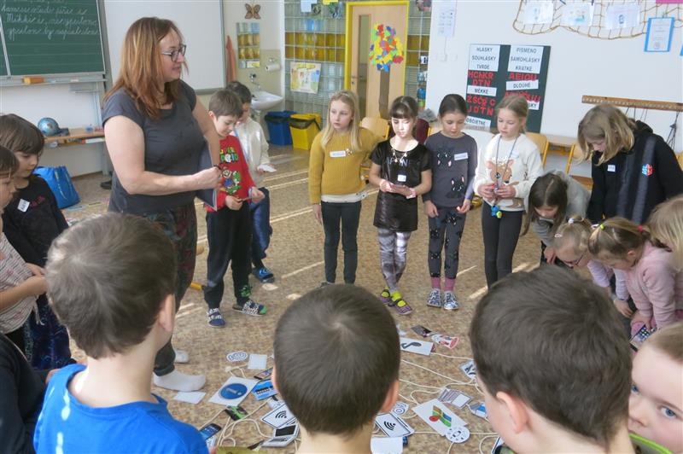
KA 4.8 - Prevence neuváženého chování na internetu - co je to internet? (děti MŠ a mladší žáci ZŠ, pro pedagogy a asistenty p. MŠ a ZŠ)
Pavla Čechová
Hravou formou seznámit
děti s prostředím internetu,
jeho příležitostmi i hrozbami,
bez použití elektronických
zařízení (využívání obrázků,
tunelu, provázků, atd.)
Konzultace s pedagogy pro
další využití pomůcek
Absolvovalo:
20 MŠ/ZŠ
625 dětí a žáků, 51 pedagogů

Slide 20
KA 4.9 - Rozvoj týmové spolupráce v MŠ a ZŠ, sdílení zkušeností, znalostí a budování kultury učících se organizací
Mgr. Martina Přibylová, Mgr. Daniel Forman
Stmelení kolektivu, wellbeing pedagogických i nepedagogických pracovníků
Skupinové sdílení, reflexe a řešení případu začleňování žáka prvního stupně do kolektivu, koordinace v řízení mezi ředitelem/kou a zástupkyní pro MŠ, reflexe účasti ředitele/ky na výuce v MŠ/ZŠ, plánování dalších společných postupů a porad.
Celkem pro 6 ZŠ/MŠ

Slide 21
KA 4.10 - Letní škola (pedagogové)
19. – 20. 6. 2025, Nárameč, 58 účastníků
Wellbeing (duševní zdraví pedagogů) Mgr. Radka Faráriková Sedmíková
Nácvik efektivních strategií pro ZŠ a MŠ k budování resilience – prostředí, které motivuje k učení, aktivity proti stresu.
Nácvik efektivních strategií pro ZŠ a MŠ k budování resilience – relaxační techniky.
Nácvik efektivních strategií pro ZŠ a MŠ k budování resilience – dechová cvičení.
Nácvik efektivních strategií pro ZŠ a MŠ k budování resilience – mindfullnes.
Kulaté stoly
Konzultace a sdílení zkušeností náročného chování dětí –PhDr. Ljubica Váchová Nováková, Mgr. Alena Mácová
Úpravy učebních a pracovních pomůcek pro potřeby SVP – Mgr. Ilona Dohnalová, Mgr. Jana Rittichová
Individuální psychologické konzultace – Eva Libánská, Mgr. Michaela Sochorová, Mgr. Yvonne Pleskalová
Komunikační kompetence v předškolním a raném školním věku – Mgr. Martina Křivková, Mgr. Marie Mištová
Podpora a vzájemné sdílení ŠPP a výchovných poradců škol – Mgr. Jana Svěráková, Mgr. Josef Láznička
Inkluzivní vzdělávání, výstupy u žáků s SVP – Mgr. Dana Straková, Mgr. Iveta Pecháčková

Slide 22
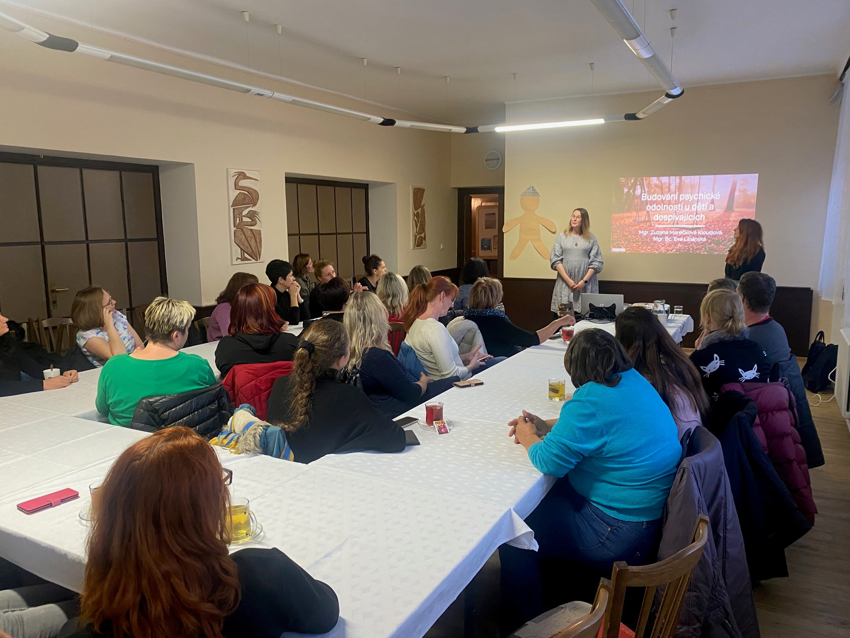
KA 4.11 - Informační a osvětové akce (pro rodiče, širokou veřejnost i pedagogy)
Mgr. Eva Libánská, Mgr. Zuzana Marečková Kloudová
Seznámí přítomné s tím:
jak posílit schopnost dítěte zvládat stres,
jak předcházet psychickým obtížím u dětí či
jak posilovat psychickou odolnost u dětí.
Uskutečněny 4 semináře v Třešti, Jihlavě,
Lukách nad Jihlavou a Polné – 99 účastníků

Slide 23
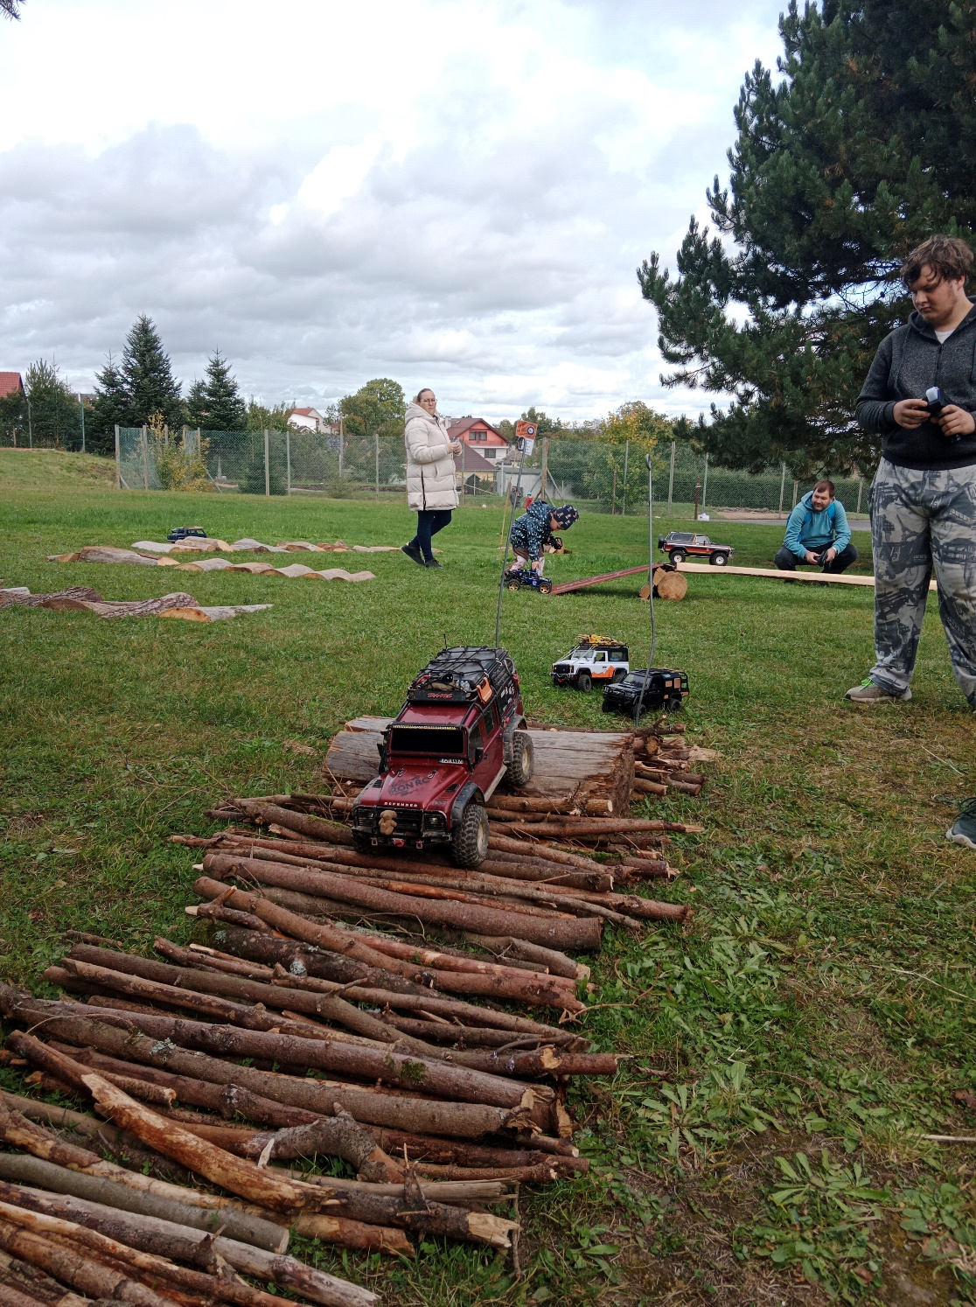
KA 4.12 - Podpora pro žákovské parlamenty (ZŠ)
Zapojené školy (11) - Křesťanská ZŠ, ZŠ O. Březiny, ZŠ Demlova, ZŠ Dobronín, ZŠ Zhoř, ZŠ Brtnice, ZŠ Kamenice, ZŠ Puklice, ZŠ Velký Beranov, ZŠ Dušejov, ZŠ Větrný Jeníkov
Prožitkové kurzy – duben 2025
3denní program inspirovaný výstupem na Everest
Místa: Rekreační středisko DRAK Křižanov, Rekreační středisko Štíří důl, Stvořidla Smrčná
Cíle: spolupráce, komunikace, kreativita, plánování
Motivace k aktivní práci parlamentů
Setkání koordinátorů – květen 2025
Informace o projektu a stavu žákovských parlamentů
Sdílení zkušeností
Plnění akcí pro veřejnost do konce projektu
Příprava závěrečné konference žákovských parlamentů
Akce pro veřejnost (2025) - 425 účastníků (není konečné)
Každý žákovský parlament splní v rámci projektu MAP IV 2–3 akce pro veřejnost,
Rozvoj participace, spolupráce, kreativity, organizace
Závěrečná konference – listopad 2025
Prezentace projektů a žákovských parlamentů (flipchart, powerpoint)
Sdílení dobré praxe
Inspirace

Slide 24
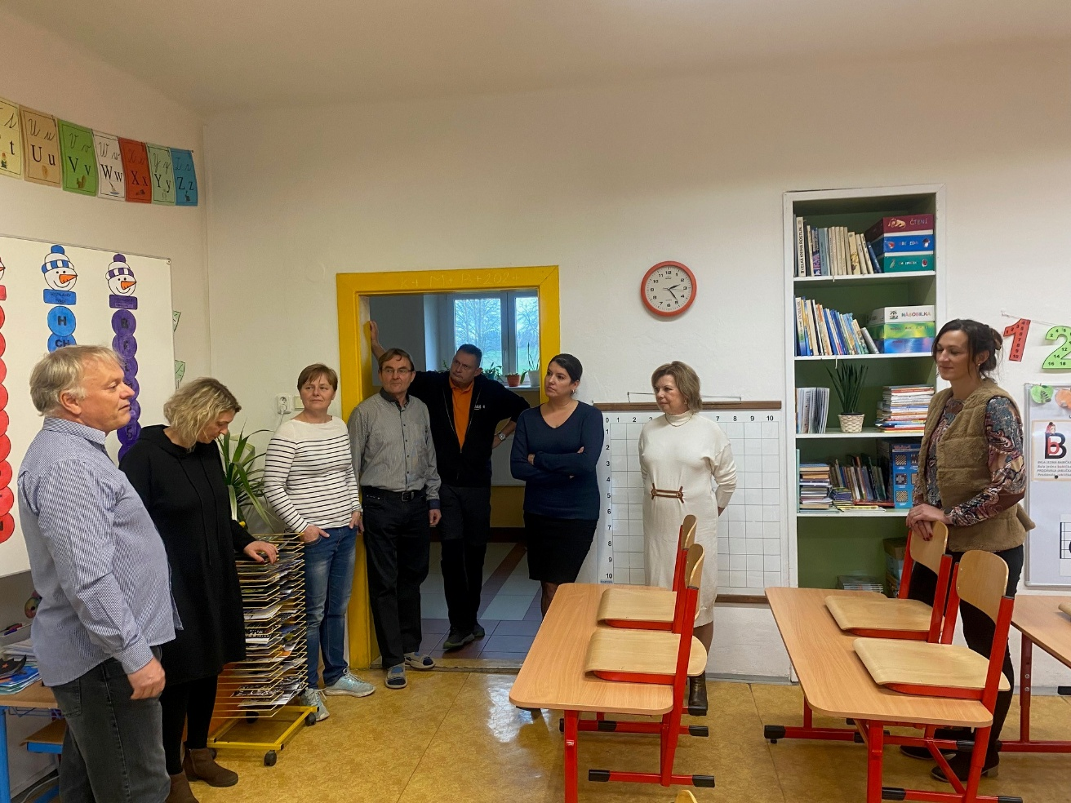
KA 4.13 - Koordinace tematických setkání dle potřeb a požadavků v území
Téma dle aktuální potřeby – vedení MŠ/ZŠ (legislativa, ČSI, sdílení informací), „školníci“, výchovní poradci (mediace), učitelé přírodovědných předmětů (ZOO), pedagogové MŠ (pohybové aktivity), zájemci o informace k novým RVP (3 semináře jak pro ZŠ, tak MŠ)
Proběhlo 22 setkání v území – zapojeny všechny MŠ/ZŠ v území

Slide 25
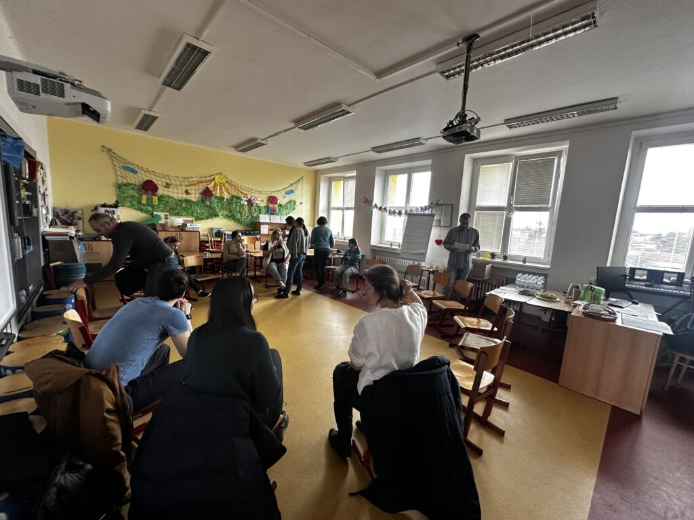
KA4.14 - Zážitkové workshopy pro pedagogy (ZŠ i MŠ)
Centrum primární prevence DOK při Oblastní charitě Jihlava
Posílení kompetencí pedagogických pracovníků v roli třídního učitele
Třídnické hodiny - prostor pro
prevenci
Prevence rizikového chování pro
předškoláky
Proběhlo 12 setkání – účastnilo se
155 pedagogů (není konečné)

Slide 26
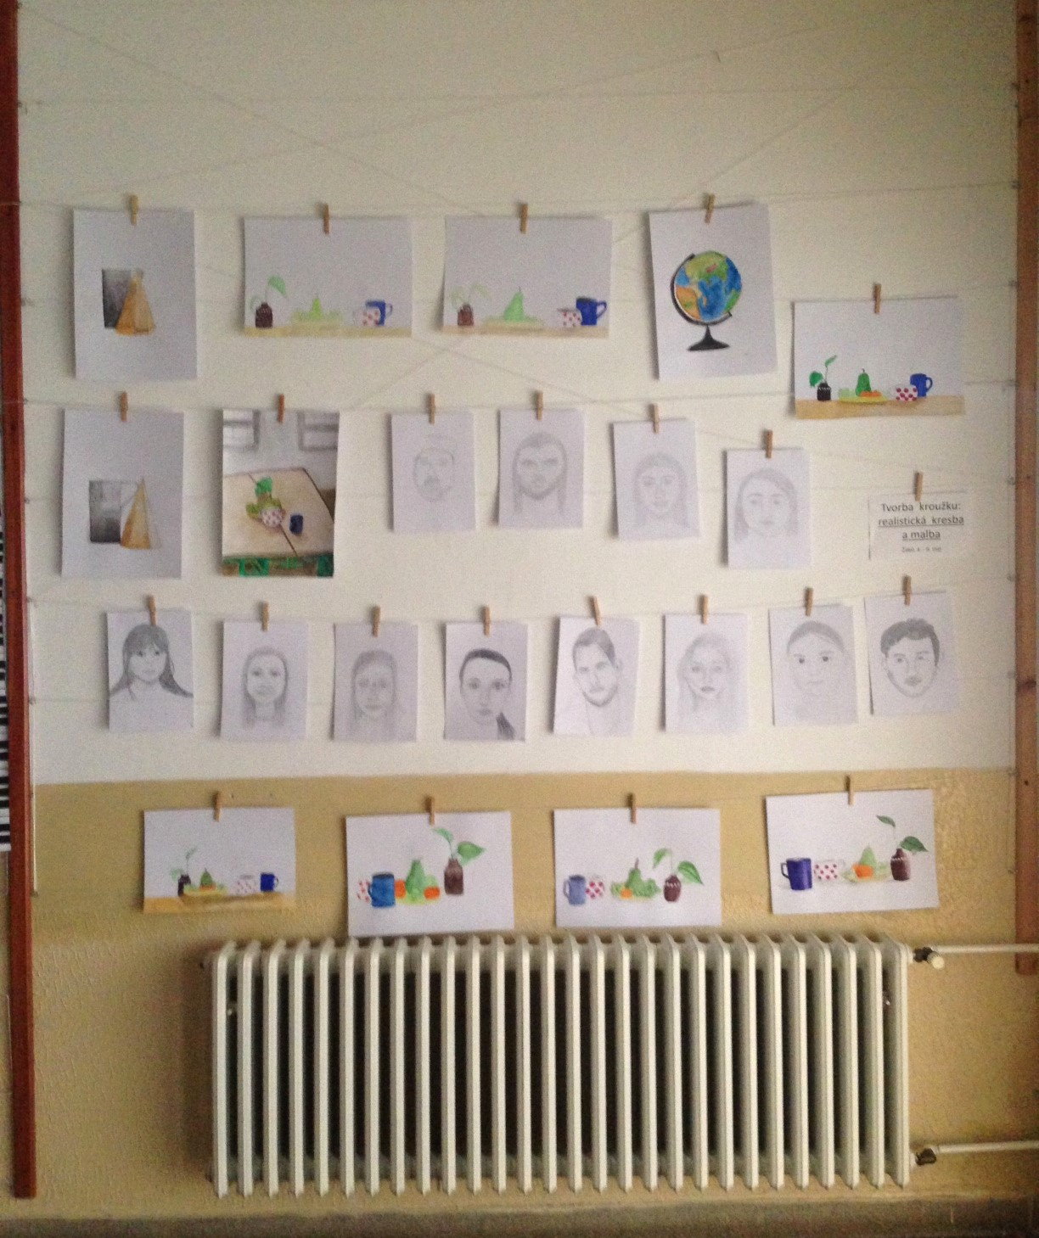
KA4.15 - Podpora mimoškolní aktivity žáků (1 i 2. stupeň ZŠ)
Podpora koordinátorů v práci se žáky
Drobná materiální podpora
Prezentace výstupů v červnu 2025
Vytvořen ze zaslaných foto kalendář na rok 2026
Prodlouženo do 31. 12. 2025
Zapojeno 18 škol – celkem 31 aktivit pro 591 žáků

Slide 27
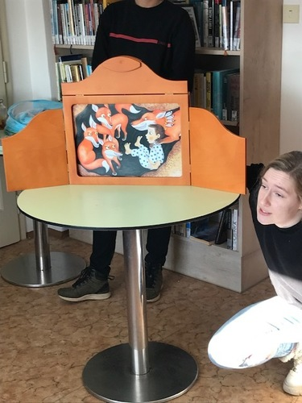
KA4.16 - Literární pořady pro mateřské školy + ZŠ
Knihovna Jihlava
Pobyt v místní knihovně spojený s pohádkou a poučením,
drobnými úkoly pro děti MŠ
Autorská čtení pro ZŠ a veřejnost
Absolvovalo:
10 mateřských škol
205 dětí
6 základní škol
V současné době probíhají, počítá se se zapojením
cca 120 dětí
6 x pro veřejnost
V současné době probíhají, počítá se se zapojením
cca 50 dětí

Slide 28
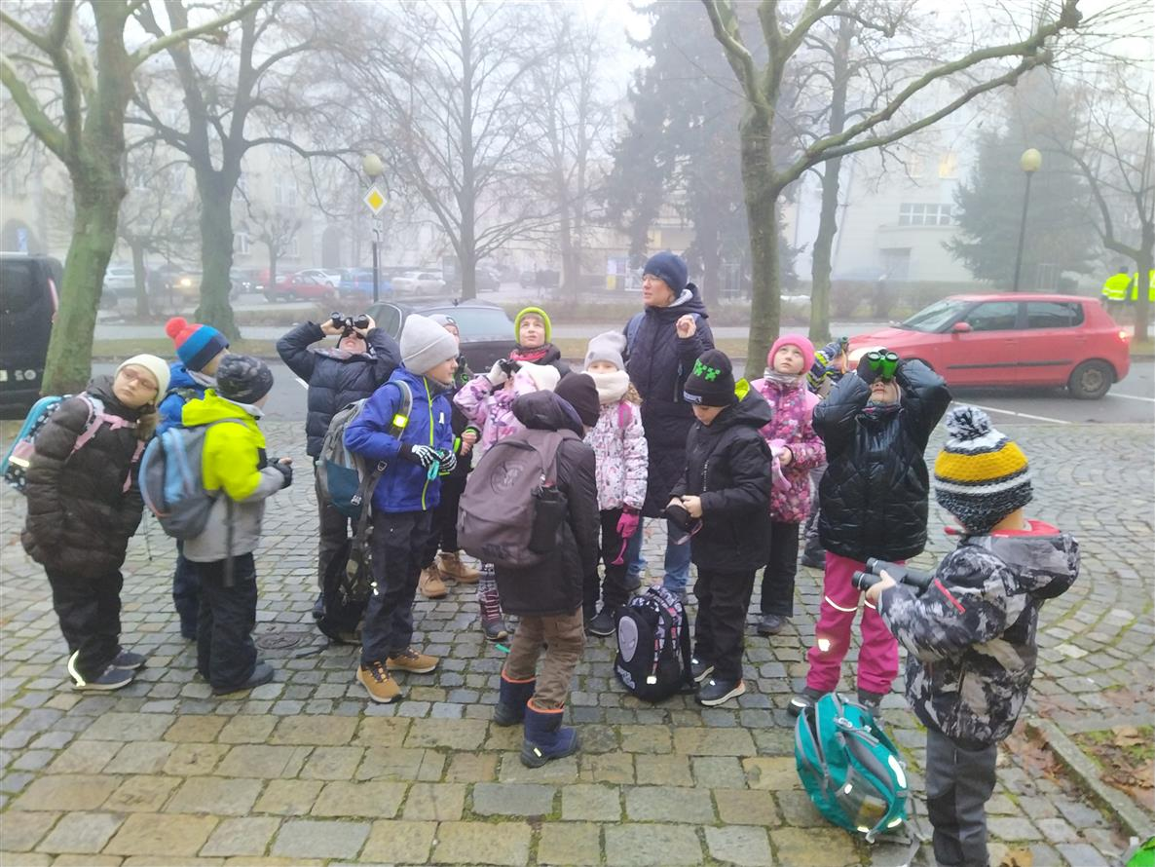
KA4.17 - Projektové dny pro školy
Mgr. Alena Tkadlečková
Tematická výuka pro 1. stupeň ZŠ
Programy uvnitř
Den s miminky, Průlet šesti povoláními,
Nakupování, Od semínka k moštu, Záhady
vesmíru, Konference o Karlu IV. a jeho
koruně
Programy venku
Různou dopravou celou Jihlavou, Průzkum zdravotnických zařízení s exkurzí na záchrance, Ježci v Jihlavě, Od brány k bráně jihlavské pevnosti, Modré žáby pod Šacberkem, S Kukym na skládku v Henčově
Proběhlo 100 programů:
28 škol
2112 žáků (není finální)

Slide 29
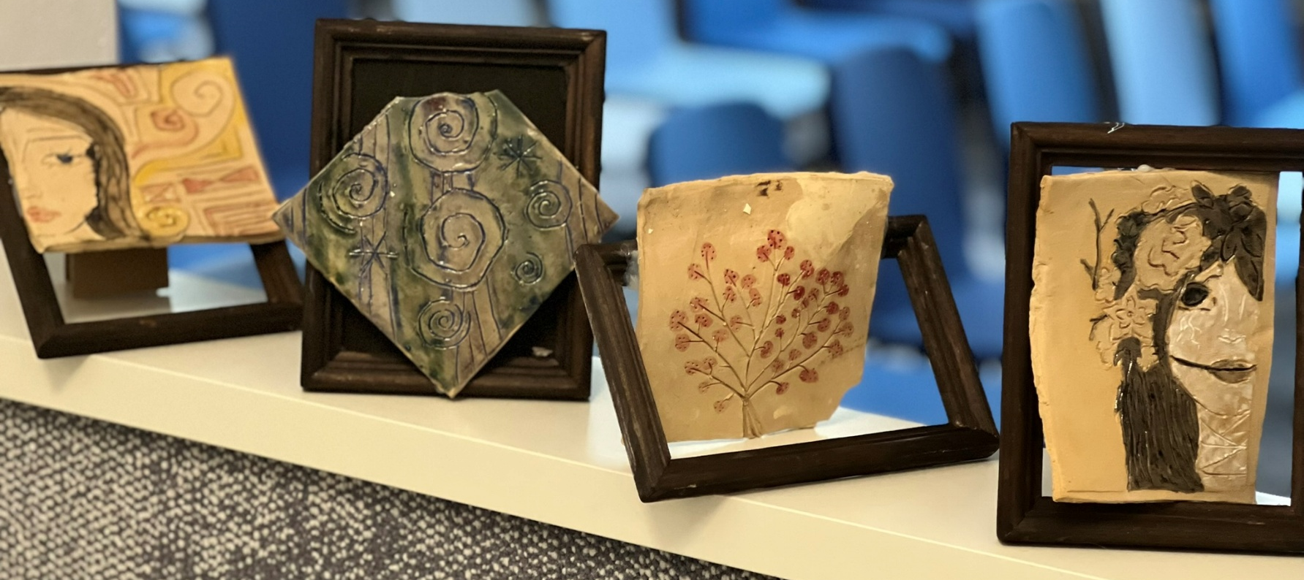
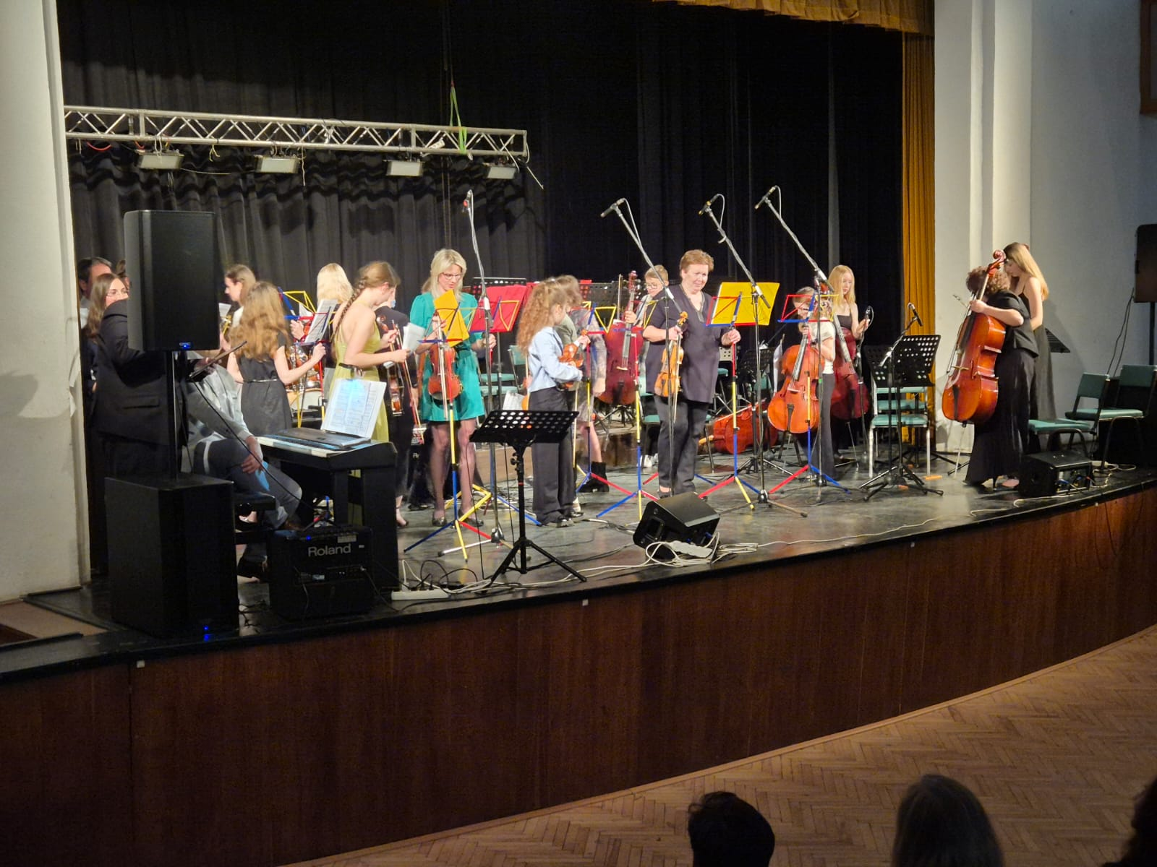
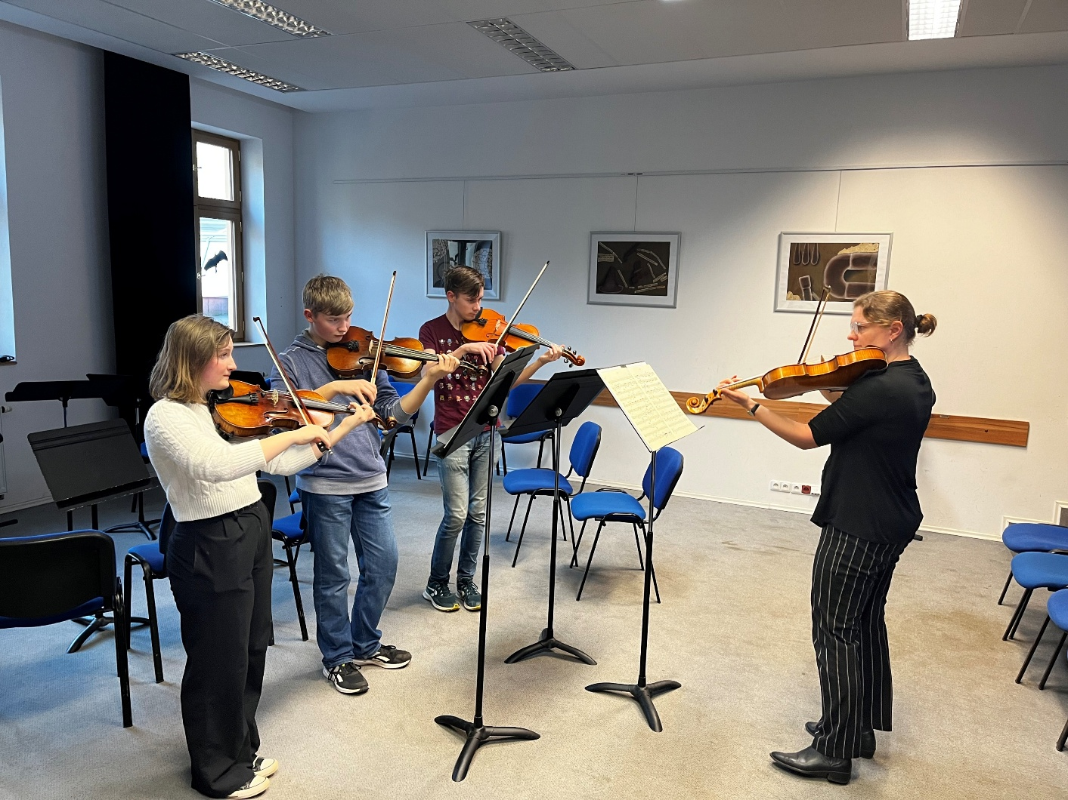
KA 4 – Projektové dny pro ZUŠ
Zapojené ZUŠ – Jihlava, Polná, Třešť
Koncerty, soustředění, keramický kroužek
spojený s výstavou prací žáků
Proběhlo 7 aktivit:
241 účastníků

Slide 30
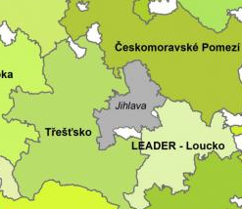
KA 2 – evaluace – Závěrečná evaluační zpráva
Specifika projektu
Navazuje na MAP I – III - změna nositele projektu
Nositelem projektu je Místní akční skupina Třešťsko, o.p.s.
Finančními partnery jsou:
MAS LEADER – Loucko, z.s.,
MAS Českomoravské pomezí, o.p.s.,
Statutární město Jihlava
Odborníci pro realizaci implementačních aktivit:
Zapojení místních leaderů
Odborníci z Oblastní Charity Jihlava
Odborníci z MŠ a Speciálně pedagogického centra Jihlava

Slide 31
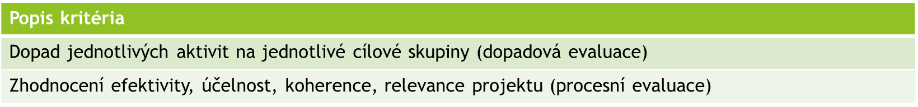
KA 2 – evaluace – Závěrečná evaluační zpráva
Nastavení evaluace
Ongoing evaluace – průběžná evaluace
Teorie změny
Evaluační design
Co chceme změnit | Jak změny chceme dosáhnout | Co má být výsledkem změny
Přístup hlavních cílových skupin | Aktivity implementace | Zkvalitnění vzdělávání v MŠ a ZŠ
Spolupráce mezi aktéry | Proces plánování Aktivity implementace | Prohloubení spolupráce a zapojení relevantních aktérů
Zlepšení komunikace mezi aktéry | Komunikační aktivity Aktivity implementace | Zvýšení zájmu o vzdělávání

Slide 32
KA 2 – evaluace – Závěrečná evaluační zpráva
Nástoje, které jsme využívali pro sběr dat
Analýza dokumentů – Desk research (zápisy ze schůzek, průběžné zprávy o realizaci, hodnocení jednotlivých aktivit atd.)
Pozorování (zejména u méně uchopitelných cílových skupin jako jsou děti a žáci nebo široká veřejnost)
Kvantitativní průzkum (dotazníky) – zpětnovazební dotazníky jednotlivých akcí (rozšířené o podchycení přínosu) upravené pro jednotlivé cílové skupiny – specifikum – fyzický sběr bezprostředně po akci – vliv na nadstandardní návratnost
Individuální hloubkové rozhovory (např. s realizačním týmem, zástupci cílové skupiny, klíčovými aktéry, atd.)

Slide 33
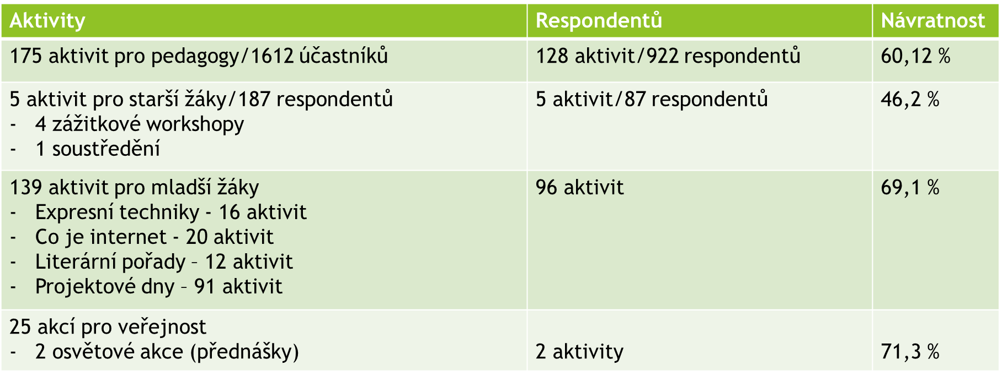
KA 2 – evaluace – Závěrečná evaluační zpráva
Závěrečné výsledky evaluace - data
Nadstandardní návratnost zpětnovazebních dotazníků, celkem bylo zpracováno 1309 dotazníků napříč všemi primárními cílovými skupinami.

Slide 34
KA 2 – evaluace – Závěrečná evaluační zpráva
Teorie změny č. 1 – Přístup hlavních cílových skupin
1. Vedení škol
Shrnutí hlavních dopadů:
Rozvoj strategického řízení a plánování
Pochopení principů strategického plánování
Aktualizace strategického rámce jako příležitosti k rozvoji (komunikace se zřizovatelem o rozvoji školy)
Individuální podpora
Synergie s ostatními projekty a efektivní využívání zdrojů
Vícezdrojové financování
Návaznost aktivit (např. ochutnávka z MAP, pokračování v rámci Šablon)
Materiální podpora (pomůcky, metodické materiály, participativní rozpočet pro žákovské parlamenty, pomůcky do mimoškolních aktivit)
Posílení spolupráce a sdílení zkušeností
Setkávání ředitelů a širšího vedení škol
Provazba malotřídních škol
Nová partnerství a síťování

Slide 35
KA 2 – evaluace – Závěrečná evaluační zpráva
Teorie změny č. 1 – Přístup hlavních cílových skupin
2. Pedagogové
Rozvoj konkrétních odborných kompetencí prostřednictvím jednotlivých seminářů a workshopů
Zvyšování odborných kompetencí zejména v oblasti inkluze a speciálních vzdělávacích potřeb
Rozvoj třídního klimatu a prevence
Rozvoj digitální gramotnosti a kyberbezpečnosti
3. Děti a žáci
Děti v MŠ a mladší žáci
Projektové dny – praktická a zážitková forma, konkrétní dovednosti a témata, místně zakotvené učení
Workshopy Digitální gramotnosti - srozumitelnost, hravá forma ochrana dat
Literární pořady – propojení s prožitkovým učením, aktivní zapojení, posilování lásky ke knihám a čtenářství
Starší žáci
Rozvoj demokratických a sociálních kompetencí
Osobní prožitek

Slide 36
KA 2 – evaluace – Závěrečná evaluační zpráva
Teorie změny č. 2 – Spolupráce mezi aktéry
Rozvoj spolupráce díky nové organizační struktuře
Pozitivní dopady síťování
Aktivace menších škol na okraji území
Díky nové organizační struktuře bylo možné lépe reagovat na aktuální potřeby
Budování vnitřního síťování a sdílení praxe mezi školami
Pravidelná setkání vedení škol
Setkávání specifických skupin (i méně tradičních jako např. správci budov)
Budování spolupráce i uvnitř škol díky supervizi/týmové spolupráci
Zapojení místních zdrojů a organizací (místní leadeři, Městská knihovna Jihlava)
Posílení komunikace a spolupráce se zřizovateli a veřejnou správou

Slide 37
KA 2 – evaluace – Závěrečná evaluační zpráva
Teorie změny č. 3 – Zlepšení komunikace mezi aktéry – zvýšení zájmu/povědomí o vzdělávání
Posílení komunikace s rodiči a širokou veřejností
Zlepšení komunikace skrz osvětu - Přednášky/osvětové akce (např. Budování psychické odolnosti) byly velmi pozitivně hodnoceny
Šíření informací a zviditelnění (komunikační kanály)
Využívání různých kanálů (web – přehledný kalendář akcí, aktuality), e-maily, místní média
Zviditelnění škol/vtažení rodičů do dění v jednotlivých školách: Projekt pomáhal zviditelňovat jednotlivé školy v místě díky podpoře parlamentů a jejich akcí pro veřejnost, které byly součástí projektu.
Zprostředkování klíčových informací: MAP pomohl šířit informace o systémových projektech (Střední článek, Kurikulum, IDZ)
Zlepšení interní komunikace uvnitř jednotlivých škol
Díky rozvoji komunikačních kompetencí
Díky supervizi/týmové spolupráci

Slide 38
KA 2 – evaluace – Závěrečná evaluační zpráva
Klíčové metriky úspěchu
Cílová Skupina | Název Aktivity / Typ Intervence | Hlavní důvod pro největší přínos (Dopad)
Pedagogové a Nepedagogové (PP/NPP) | Třídnické hodiny aneb Prostor pro prevenci (Zážitkové workshopy Charita Jihlava) | Vysoký nárůst praktických kompetencí a nástrojů pro prevenci a stmelení kolektivu.
Pedagogové a Asistenti Pedagoga (AP) | Skupinová podpora a Konzultace SPC (Inkluze, SVP, Komunikační kompetence) | Poskytnutí zásadních nástrojů pro práci se SVP a řešení náročného chování.
Pedagogové (PP) | Osvětová akce – Budování psychické odolnosti (pro PP a Veřejnost) | Osobní posun a sebereflexe v náročných tématech wellbeingu.
Děti a Žáci (hodnoceno pedagogy) | Projektové dny A. Tkadlečkové (např. Od semínka k moštu, Ježci v Jihlavě, Záhady vesmíru) | Nejlépe hodnocené aktivity z hlediska inovace a zážitkové pedagogiky.
Žáci ZŠ (starší) | Žákovské parlamenty (včetně vícedenních setkání) | Rozvoj sociálních a demokratických kompetencí a silná motivace aktivních žáků.
Děti (MŠ) a mladší Žáci | Literární pořady (ve spolupráci s místní knihovnou) | Hravá forma k navázání lásky ke knihám a vysoká kvalita podání.
Děti a Žáci ZŠ | Co je to internet (Digitální gramotnost) | Hravá a názorná forma vysvětlení digitálních rizik bez použití počítače.

Slide 39
KA 2 – evaluace – Závěrečná evaluační zpráva
Doporučení a udržitelnost
Výsledky evaluace ukazují na řadu silných stránek projektu MAP IV, ale také na přetrvávající systémové výzvy. Následující doporučení a poučení slouží pro budoucí plánování intervencí v území ORP Jihlava a pro případné další projekty.
Pokračovat v cíleném vzdělávání v oblasti speciálních vzdělávacích potřeb a inkluze
Podporovat projektové dny a zážitkovou pedagogiku
Udržet finanční podporu mimoškolních aktivit (kroužků)
Zachovat platformy pro setkávání a sdílení
Rozvíjet spolupráci s externími aktéry
Zajistit udržitelnost klíčových aktivit jako např. podpora žákovských parlamentů

Slide 40
Děkuji za pozornost
Ing. Lucie Koumarová, 725 774 709, koumarova@map-jihlava.cz
Bc. Soňa Baueršímová, DiS., evaluátorka

